Slide 2
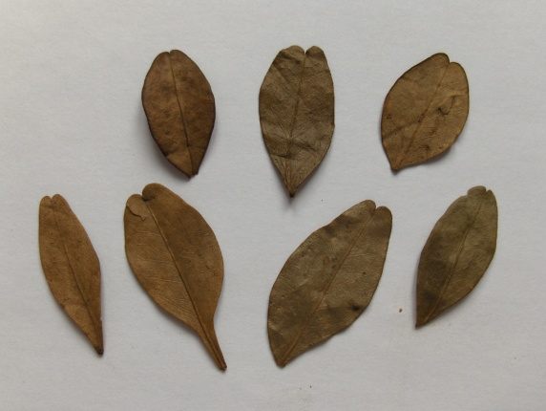
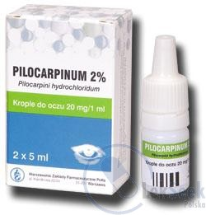

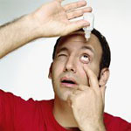
stimulează secreţiile salivare, lacrimale
mioză, scăderea tensiunii intraoculare
glaucom
JABORANDI FOLIUM
Pilocarpus sp.
P.S.mimetic
Administrarea incorectă a colirului poate conduce la efecte toxice, datorate scurgerii soluţiei în nas şi gură.

Slide 4
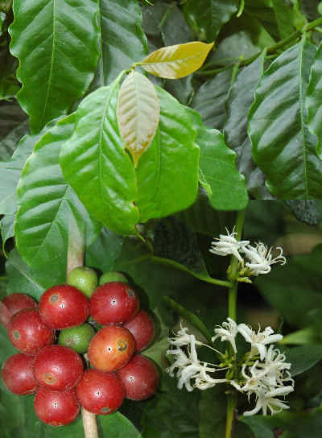
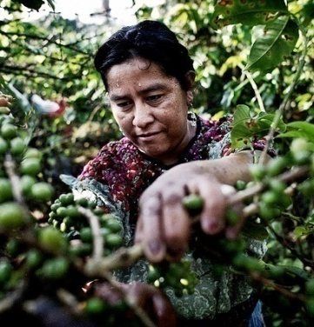
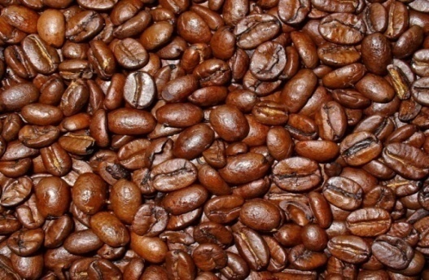
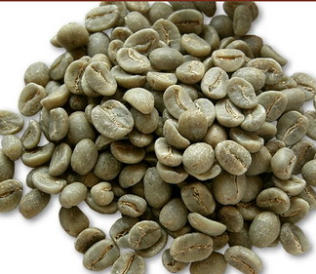
COFEAE SEMEN
Coffea arabica
Obţinere: recoltare fructe → selectare → separare seminţe → fermentare → spălare → uscare → decorticare → sortare, selecţionare → procesare → cafea ,,prăjită”, solubilă, decofeinizată etc.
cofeină (0,6-2,2%), teofilină, teobromină
AFC-uri (3-5% acid cafeic, clorogenic)
oze, poliholozide, lipide

Slide 5
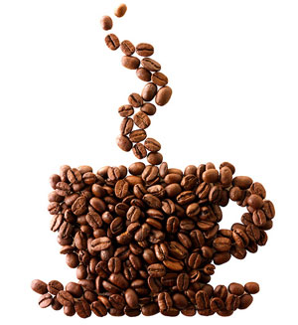
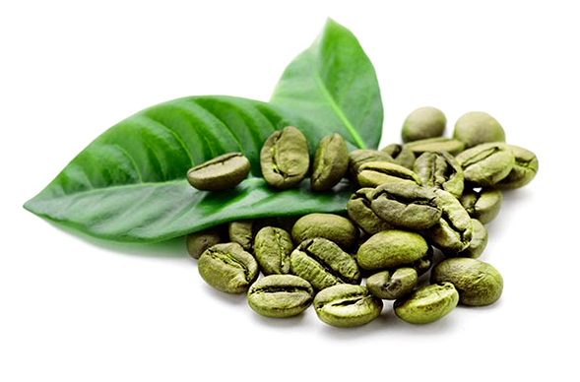
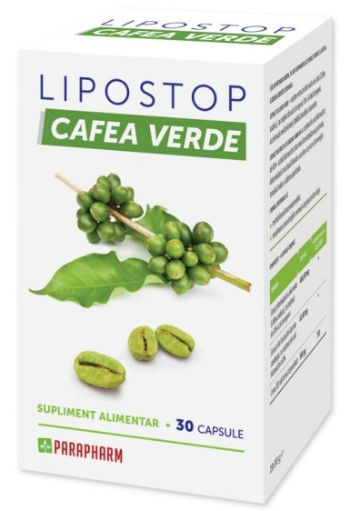
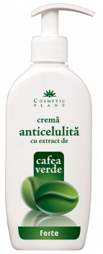
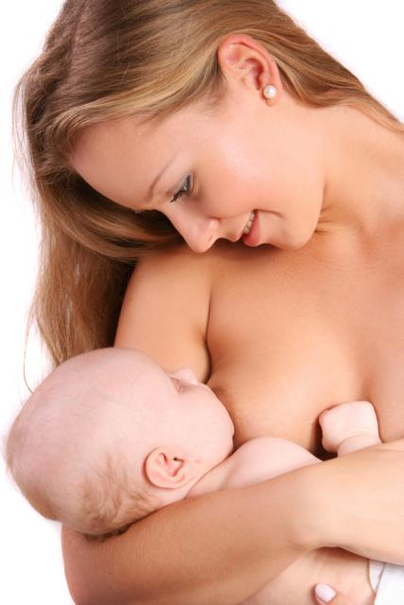
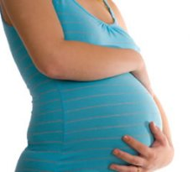
stimulentă SNC
Consumul excesiv de cafea → agitaţie, nelinişte, tremor, insomie, palpitaţii, vomă, diaree, dureri de cap.
Cafeaua poate conduce la dependenţă psihică (cafeism).
Precauţii: gravide şi mame care alăptează.
cură de slăbire
celulită

Slide 6


Cafeina
↑activitatea psihică, favorizează funcţiile intelectuale, ↓ senzaţia de oboseală
creşte TA
diuretică
agitaţie, insomnie
HTA, palpitaţii
creşte secreţia de acid clorhidric şi pepsină
vasodilatatoare periferică, vasoconstrictoare cerebrală
induce respiraţie mai amplă şi mai rapidă
ulcer g.d.
  - supradozări cu deprimante SNC
  hTA
  migrene

Slide 7

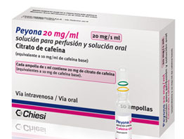
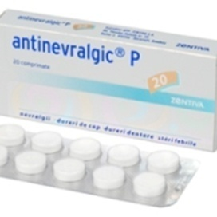
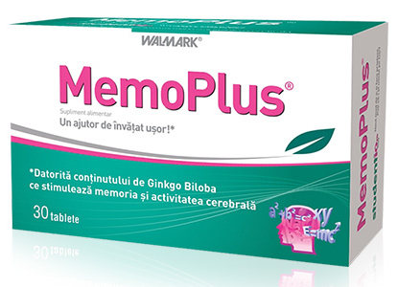
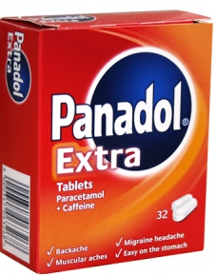
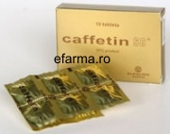
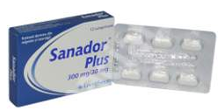
Cofeina nu creează depozite energetice, înlătură doar senzaţia de oboseală.
Çombinații cu ergotamină
Combinaţii cu acid acetilsalicilic, paracetamol şi / sau codeină fosforică.

Slide 8
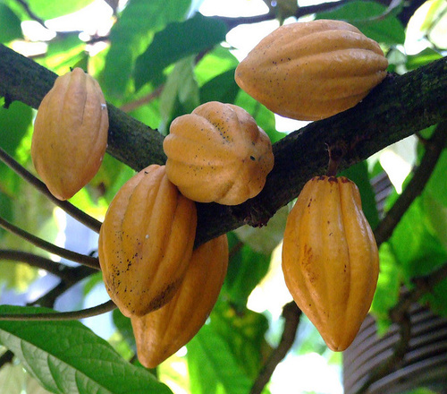
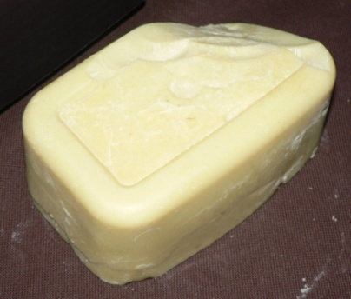
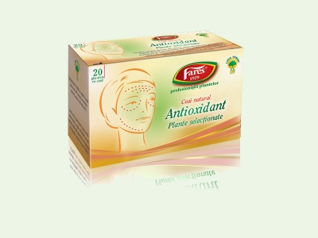
CACAO SEMEN
Teobroma cacao, arborele de cacao
extracţia untului de cacao (Butyrum cacao)
obţinerea pulberii de cacao (din seminţele degresate)
şi a ciocolatei (din seminţe nedegresate).

Slide 9
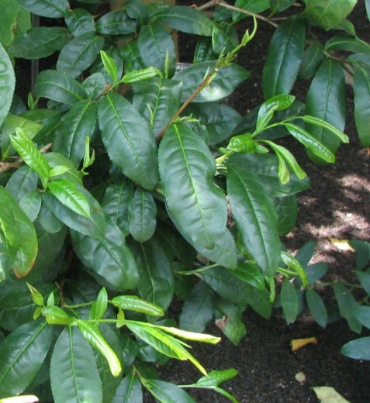
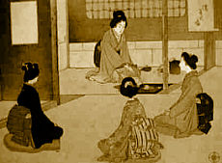
THEAE FOLIUM
Camelia sinensis (sin. Thea sinensis, Camelia thea), ceai
Sorturi
Obţinere
recoltare
veştejire
rulare
fermentaţie (oxidare)
stoparea oxidării
sortare
modelare
uscare finală
învechire
Ceai alb
Ceai verde
Ceai negru
Ceai oolong
4% cafeină
10-20% taninuri catehice

Slide 10
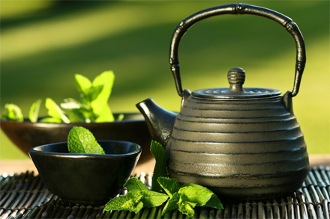
stimulent SNC
cafeină
diuretică
cafeină, flavone
Extr. cofeină
2 min.
angioprotectoare
polifenoli, vit. C
antioxidantă
catehina, epicatehina, galatul de epicatehină (ceai verde)
teaflavina, tearubiginina (în ceaiul negru)
10 min.
Extr. tanin
antidiareică
tanin
protejare a smalţului dentar, cu creşterea rezistenţei la apariţia cariei dentare
derivaţi fluoruraţi

Slide 11
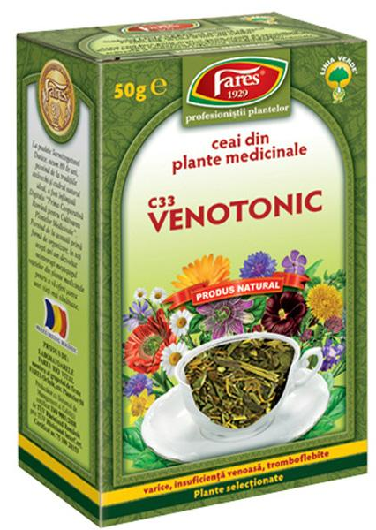
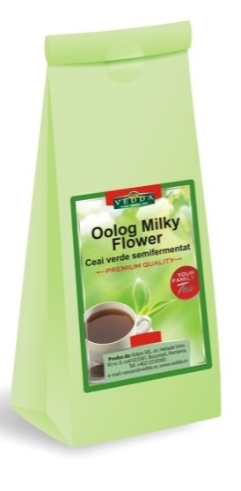
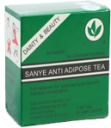
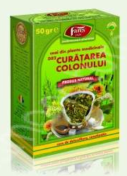
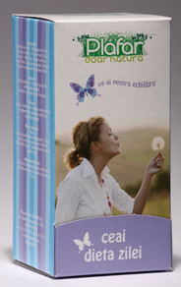
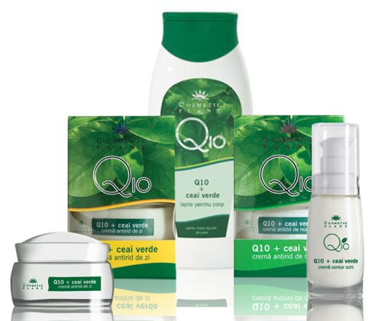
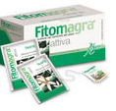
astenie,
cure de slăbire,
preparate dermatocosmetice

Slide 12
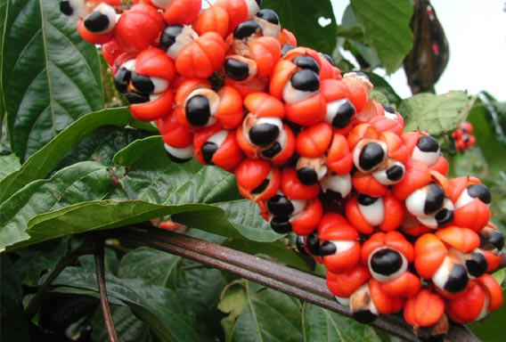
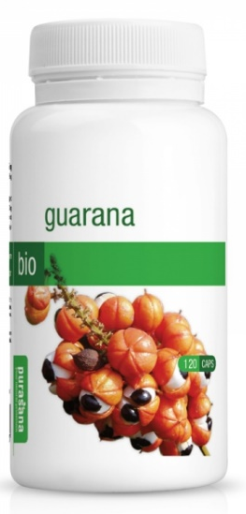
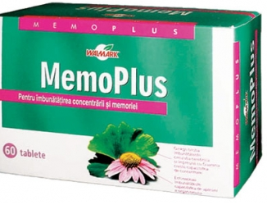
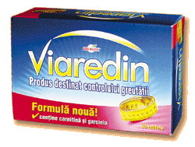

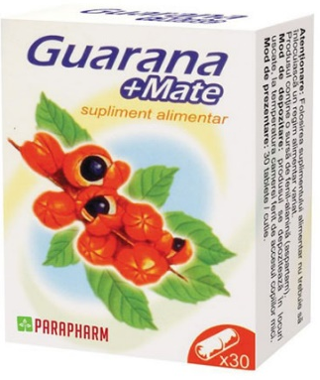
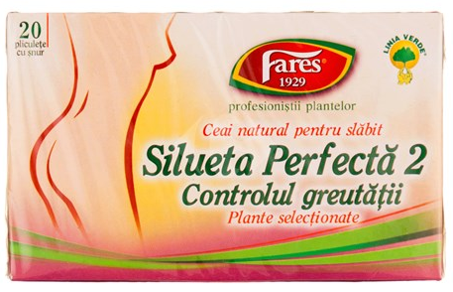
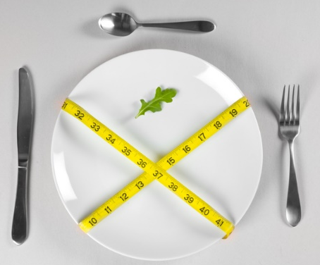
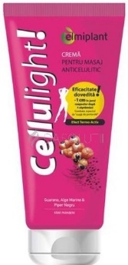

GUARANA
Se obţine din seminţele de Paulinia cupana var. sorbilisi
3,6-5,8% cafeină
astenie
cafeina -stimulentă SNC
cure de slăbire, celulită
cafeina - diuretică
TC, proantociani – antioxidanți
perioade de efort fizic și intelectual prelungit

Slide 13
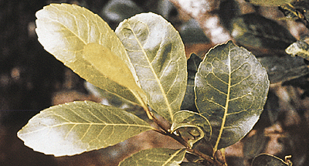
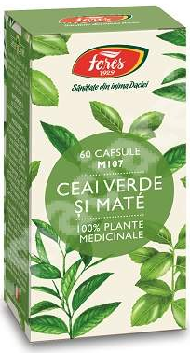
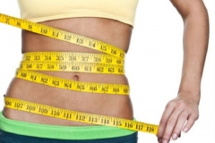
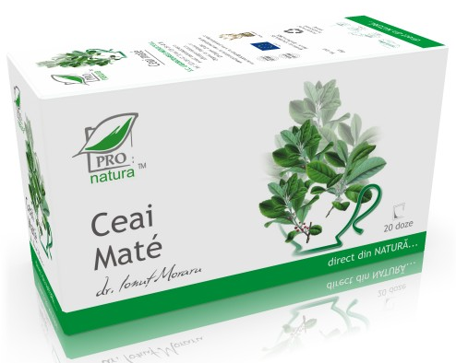


MATE FOLIUM
Ilex paraguariensis, mate, ceai de Paraguai
0,4-2,4% cafeină
- astenii; cure de slăbire
- în perioadele de efort fizic și intelectual prelungit

Slide 14
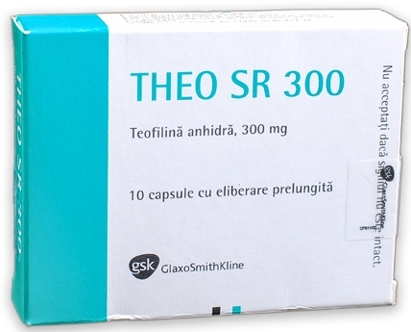
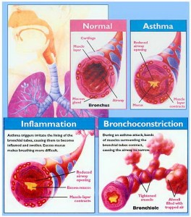
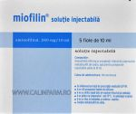
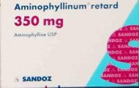
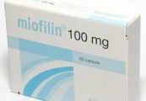
TEOFILINA
bronhodilatatoare
astm
bronşic
semisinteză
AMINOFILINĂ

Slide 15
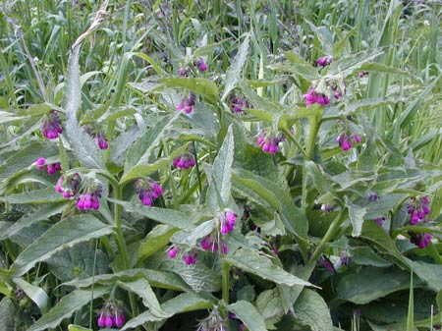





cicatrizantă.

Slide 16

SYMPHYTI RADIX
Tătăneasă, iarba lui Tatin
alantoină
cicatrizantă
antiulceroasă
INTERN: afecţiuni digestive (ulcer, gastrite) şi respiratorii (bronşită, tuse diferite etiologii).
EXTERN: plăgi infectate şi / sau în curs de cicatrizare, arsuri, ulcer varicos, furunculoză
poliholozide
muco-protectoare
tanin
astringent
antimicrobian

Slide 17








Slide 18



Alk. pirolizidinici
hepatotoxici
Max. 2 săpt.
Doza permisă: 0,007 µg alk.pir./zi/kgc

Slide 19









MAYDIS STIGMATA
Mătase de porumb
CERASI STIPITES
Codiţe de cireşe
flavone
saponozide
săruri de potasiu
alantoină
acțiune diuretică
! Obținere
afecţiuni renale (cistite, nefrite), gută, reumatism
Asocieri

Slide 20




ALCALOIZI DITERPENICI
PSEUDOALCALOIZI
Aconiti Tuber
Aconitină
antinevralgică, antitusivă, analgezică
2-5 mg - doza letală pentru un adult

Slide 21

PROTOALCALOIZI
CAPSAICINA
COLCHICINA
EFEDRINA

Slide 22




relaxează musculatura bronhiilor, este un bronhodilatator mai slab decât adrenalina;
stimulează frecvenţa şi forţa contracţiei cardiace;
creşte tensiunea arterială;
produce midriază la nivel ocular;
vasoconstricţie la nivelul pielii şi mucoaselor;
stimulează secreţia glandelor exocrine;
creşte capacitatea vitală în special la astmatici.
forma levogiră dextrogiră, racemină
EFEDRINA
EPHEDRAE HERBA
rinită, sinuzită, rinofaringită (ca decongestiv nazal),
astm bronşic (ca bronhodilatator),
conjunctivită (în asociere cu antiseptice şi anestezice locale).

Slide 23

>
>
hipertensiune arterială
dureri de cap
palpitaţii
vomă
insomnie
stare de nervozitate
Contraindicații: diabet, hipertiroidism, cardiopatie ischemică, hipertensiune arterială, adenom de prostată; copii mai mici de 3 ani (risc de excitaţie centrală).

Slide 24



CAPSAICINA
revulsivă
rubefiantă
antiinflamatoare
Capsicum annuum
afecţiuni reumatismale
reacţii de sensibilizare la nivelul pielii (urticarie); iritant la nivelul mucoaselor (esofag, stomac)

Slide 25




colchicina
antimitotică
antiinflamatoare
colchicina
criza acută de gută
leucemii
colchicina
diaree
greaţă
antigutoasă
vomă
hepatotoxicitate
Colchici semen
colchicina
uneori hemoragii gastrice şi enterale

Slide 26


Cathae folium, ceai de Abissinia, cath; frunzele proaspete sau mlădiţele recoltate de la specia Catha edulis.
acţiune stimulantă SNC
se instalează dependenţa psihică la administrare repetată.

Slide 27

Piptadeniae semen, parica, Yopo; conţine bufotenină cu acţiune halucinogenă.
Psilocybae mexicana, conţine psilocibină şi psilocină, compuşi cu acţiune halucinogenă.

Slide 28

Amanita sp., conţine faloidină, amanitină, muscarină, compuşi cu acţiune hepatotoxică puternică şi halucinogenă.

Slide 29
COMPUŞI NEALCALOIDICI
Aminoacizi
Enzime
Lectine
Proteine
Peptide

Slide 30
LECTINE
de un grup heterogen de proteine sau glicoproteine cu activitate noncatalitică
proprietatea de a aglutina anumite celule (eritrocite, celule embrionare tinere) sau toxine

Slide 31

STRUCTURĂ
1, 2 sau mai multe subunităţi
o catenă proteică (A), denumită efectomer, formată din 29-144 aminoacizi;
o catenă glucidică (B), denumită haptomer, constituită dintr-o oză sau oligozidă; se caracterizează printr-o afinitate mare faţă de anumite oze (manoza, glucoza, galactoza) provenite din metabolismul unor intruşi (celule neoplazice, fungi, alţi agenţi patogeni), pe care le aglutinează.
inhibarea sintezei proteinelor
de transport și ancorare a lectinei

Slide 32
eritroaglutinarea
mitogenitatea
specificitate pentru anumite grupuri sanguine şi specii animale
stimularea mitozei celulelor embrionare vârstnice, a celor normale, a limfocitelor
aglutinarea
Proprietăţile biologice
precipitarea
(precipitarea) oligozidelor străine organismului gazdă
trigliceridelor, fosfolipidelor, acizilor graşi, colesterolului liber şi esterificat din componenţa membranei eritrocitare
citoaglutinarea
antimitogenitatea
aglutinarea celule tumorale şi embrionare
inhibă diviziunea celulelor tumorale, celulelor embrionare tinere imature, aglutinarea celulelor neoplazice

Slide 33
Întrebuinţări
domeniul biotehnologiei
Întrebuinţări
histologia şi patologia umană

Slide 34
domeniul biotehnologiei
mutaţii genetice ale plantelor

Slide 35
histologia şi patologia umană
identificarea diferitelor tipuri de ţesuturi
furnizarea de informaţii referitoare la dezvoltarea embrionară
histologia şi patologia umană
stabilirea diagnosticului (PHA – se întrebuinţează ca marker în diagnosticarea cancerului de sân)
UDA – decongestiv al prostatei
histologia şi patologia umană
investigarea tumorilor tiroidiene, adenocarcinom pulmonar primar, evaluarea biopsiei rinichilor şi ficatului
agenţi în terapia orală; datorită stabilităţii în tractul gastrointestinal, lectinele sunt utilizate ca transportori transcelulari activi ai medicamentelor cu structură macromoleculară

Slide 36

majoritatea lectinelor sunt toxice, deoarece acestea nu sunt metabolizate de către enzimele tractului digestiv
la 2-3 ore de la administrarea parenterală sau orală, efectele secundare induse de lectine sunt: stare de vomă, cefalee, diaree hemoragică şi în cazuri grave necroze ale ficatului şi intestinului

Slide 37



VISCI STIPITES
viscotoxine
proteine bazice
rezistente la căldură şi proteaze
46 de aminoacizi
lectine
viscumina
galactoza şi N-acetil-galactozamina
poliholozide, derivaţi flavonici şi lignanici

Slide 38
MECANISM DE ACȚIUNE
citotoxice pentru celulele tumorale
Lectinele
stimulează proliferarea şi activitatea unor celule implicate în răspunsul imun
Viscotoxinele inhibă multiplicarea celulară
lignani
AMPc-fosfodiesterazei
Poliholozidele imunostimulatoare

Slide 39
antimitotică
analgezică
antiinflamatoare
FITOCOMPLEX
antihipertensivă
carcinoame
vasodilatator
afecţiuni reumatice
hipertensiune arterială

Slide 40

control periodic tensiune arterială
4-5 linguriţe pv
două căni pe zi
250 mL apă
efectul hipotensiv se instalează după un tratament de maxim trei săptămâni
infuzare
macerare de 8-12 ore

Slide 41







Slide 42


Maladii tumorale maligne și benigne.
Profilaxia recidivelor tumorale.
condiţionează extractul apos obţinut din produsul vegetal proaspăt, supus unui proces de fermentare controlată

Slide 43


conţin extract nefermentat preparat din produsul vegetal proaspăt şi diluat corespunzător
conţine extract apos nefermentat obţinut din produsul vegetal proaspăt

Slide 44

singurul preparat standardizat obţinut din vâsc, conţine un extract apos nefermentat standardizat la 50-70 ng lectină ML I/mL
VYSOREL, condiţionează extractul apos obţinut din vâscul de brad, măr şi pin

Slide 45




ENZIME VEGETALE ŞI ANIMALE
papaina şi chimopapaina, extrase din latexul de Carica papaya (papayer); enzime digestive de substituţie, întrebuinţate în tratamentul insuficienţei pancreatice şi al dispepsiilor

Slide 46




bromelina, izolată din tulpinile şi fructele de Ananas comosus (ananas); enzime digestive de substituţie, întrebuinţate în tratamentul insuficienţei pancreatice şi al dispepsiilor
ficina, extrasă din latexul lujerilor de Ficus carica (smochin); prezintă acţiune proteolitică şi antiinflamatoare

Slide 47




venin de albină, cu acţiune analgezică, anticoagulantă, antiinflamatoare, se întrebuinţează în afecţiuni reumatismale, nevralgii intercostale, faciale, contracturi musculare;

Slide 48





veninul de șarpe, cu acţiune analgezică, antiinflamatoare şi anticoagulantă, se întrebuinţează în artrite, artroze, afecţiuni circulatorii periferice; preparate farmecutice

Slide 49
superoxid-dismutaza (SOD), are proprietăţi antiinflamatoare prin inactivarea radicalilor liberi (antioxidant), se întâlneşte în Hordei vulgare fructus et herba (orz);
amilaza (prezentă în salivă) hidrolizează amidonul până la diholozide;
lactaza (prezentă în lapte) hidrolizează lactoza în glucoză şi galactoză;
proteazele scindează proteinele în aminoacizii constitutivi; au rol în digestia proteinelor, stimulează epitelizarea.

Slide 50



PEPTIDE FARMACODINAMIC ACTIVE
Sunt substanţe care intervin în procesul coagulării (hirudina ca anticoagulant şi prostamin-sulfatul, ca factor antihemolitic). Peptidele, gelatina şi proteinele edulcorante fac parte din proteinele solubile, colagenul, keratina şi fibroina din proteinele insolubile.
HIRUDO MEDICINALIS
Lipitoare
saliva conţine o polipetidă denumită hirudină, care este inhibitoare a trombinei.

Slide 51

GELATINA
Reprezintă proteina purificată, obţinută prin hidroliză acidă parţială (tipul A), hidroliză alcalină parţială (tipul B) sau hidroliză enzimatică a colagenului din ţesuturi animale (inclusiv peşti şi păsări).
Întrebuinţări: hemoragii superficiale (favorizează coagularea sângelui, Gelaspon), mediu de cultură în microbiologie şi ca excipient în tehnica farmaceutică (agent de suspendare, încapsulare, filmare, liant în obţinerea unor forme farmaceutice).

Slide 52
FILA COLLAGENIS RESORBILIA ASEPTICE
Fire aseptice de colagen resorbabil
Reprezintă fibrele sterile de colagen obţinute din ţesutul conjunctiv, substanţa de bază din piele, cartilagii, tendoane, oase.
Întrebuinţări: chirurgia ochiului.
CORDA RESORBABILIS STERILIS
Catgut steril
Reprezintă firul steril resorbabil, aseptic, constituit din fibrele de colagen provenite din mucoasele intestinale ale mamiferelor (submucoasa intestinului subţire de ovine, seroasa intestinului de bovine).
Întrebuinţări: material de sutură în intervenţiile chirurgicale.

Slide 53

FILA NON RESORBILIA STERILIA
Fire sterile neresorbabile
Sunt fire de sutură care introduse în diferite cavităţi ale organismului nu sunt metabolizate de acesta.
Pot fi de origine animală (Filum bombycis – fir de mătase), vegetală (Filum lini – fir de in), metalică sau sintetică.
Întrebuinţări: material de sutură în intervenţiile chirurgicale.

Slide 54


PROTEINE EDULCORANTE
Datorită gustului dulce net superior zaharozei, proteinele edulcorante sunt întrebuinţate în industria alimentară, la îndulcirea băuturilor.
Cele mai reprezentative proteine edulcorante sunt:
taumatina – cu 100 mL soluţie 60% se pot îndulci 30 tone apă; se întrebuinţează ca îndulcitor bentru băuturi/cofetărie;
monellina – este de 2000 de ori mai dulce decât zaharina, prezintă însă o toxicitate marcantă;
miraculina – este insipidă, devine apoi dulce acrişoară; modifică percepţia numeroaselor arome, efectul persistă 2 ore; aplicaţii limitate.
Thaumatococcus daniellii

Slide 55



AMINE BIOGENE
Tiramina

Slide 56

BURSAE PASTORIS HERBA
amine biogene
saponozide triterpenice
acid clorogenic, fumaric
derivaţi flavonici
tanin
săruri de calciu, potasiu;
polipeptidă
hemoragii uterine
dismenoree
cicluri menstruale abundente
tulburări de menopauză
vasoconstrictor
hemostatic
astringent
uterotonic
regleaza tensiunea arteriala
diuretic
hipertensiune, hipotensiune, ateroscleroză, sângerări nazale, diaree

Slide 57

PHASEOLI FRUCTUS SINE SEMINIBUS
diuretică (saponozide, alantoină şi flavone)
hipoglicemiantă (arginină, săruri de crom, acid silicic, fibre – reduc absorbţia glucozei)
fibrele reduc absorbţia lipidelor şi grăbesc tranzitul intestinal
adjuvant în diabet
cardiovasculare (edeme)
renale (cistită, calculoză renală, nefrită

Slide 58
AMINOACIZII ATIPICI
erori metabolice;
nu sunt constituenţi ai proteinelor;
datorită izosteriei lor cu aminoacizii naturali, interferă în biosinteza proteinelor, nefiind recunoscuţi de sistemele lor enzimatice; se formează proteine străine, nefuncţionale, iar biosinteza proteinelor normale este blocată; astfel, aceştia acţionează ca antimetaboliţi;

Slide 59
canavalina şi homoarginina, reprezintă forme de stocare a azotului, rezerve care se consumă în timpul germinaţiei;
cucurbitina, din seminţele de dovleac (Cucurbita pepo L.) prezintă proprietăţi tenicide;
acidul kainic, din unele alge roşii prezintă proprietăţi nematicide;
galegina din Galegae species (ciumărea), prezintă acţiune hipoglicemiantă;
hipoglicinele, prezintă acţiune hipoglicemiantă.

